Slide 1
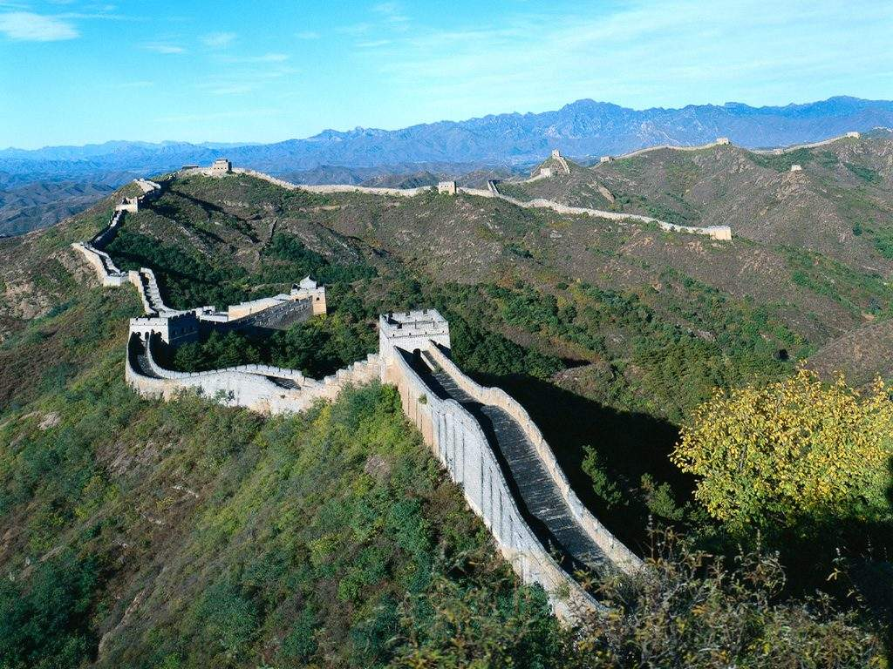
万里长城

Slide 2
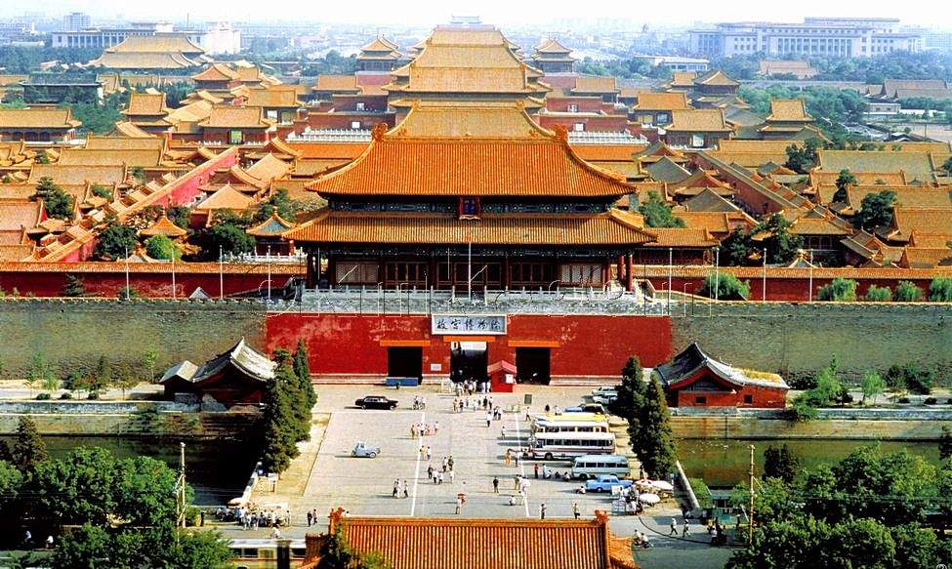
故宫

Slide 3
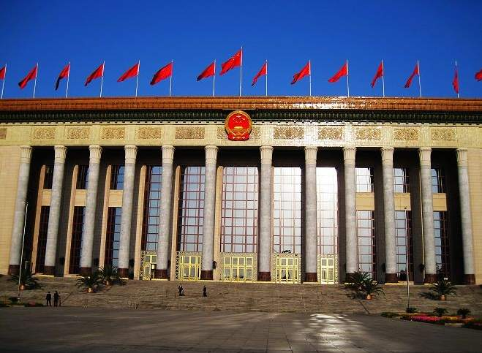
人民大会堂

Slide 4
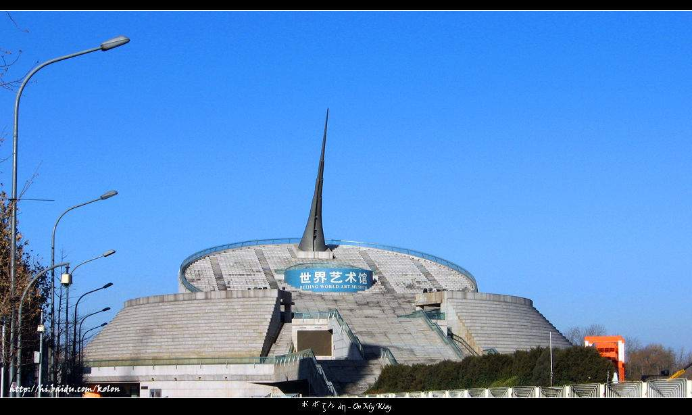
中华世纪坛

Slide 5
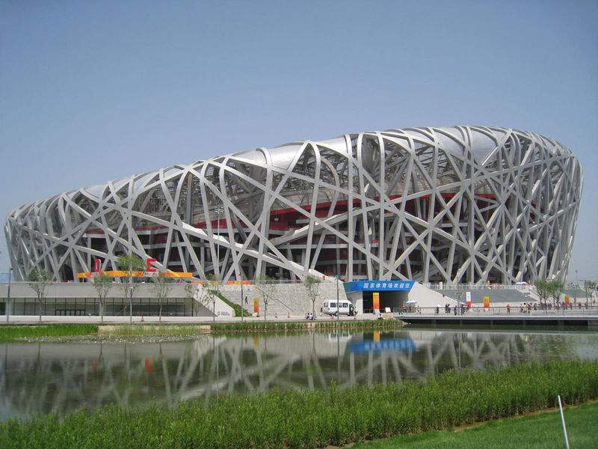
国家体育馆——鸟巢

Slide 6
夜幕降临

Slide 7
12
北
京
亮
起
来
了

Slide 8
bàn
fán
xióng wěi
装扮
繁华
雄 伟
gōng
fǔ jǐng
故宫
王府井

Slide 9
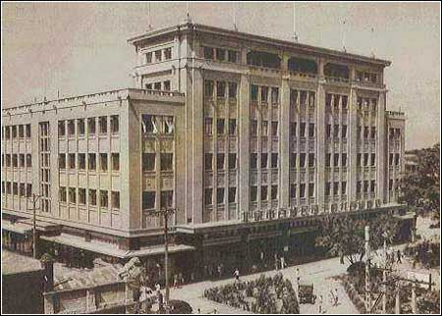
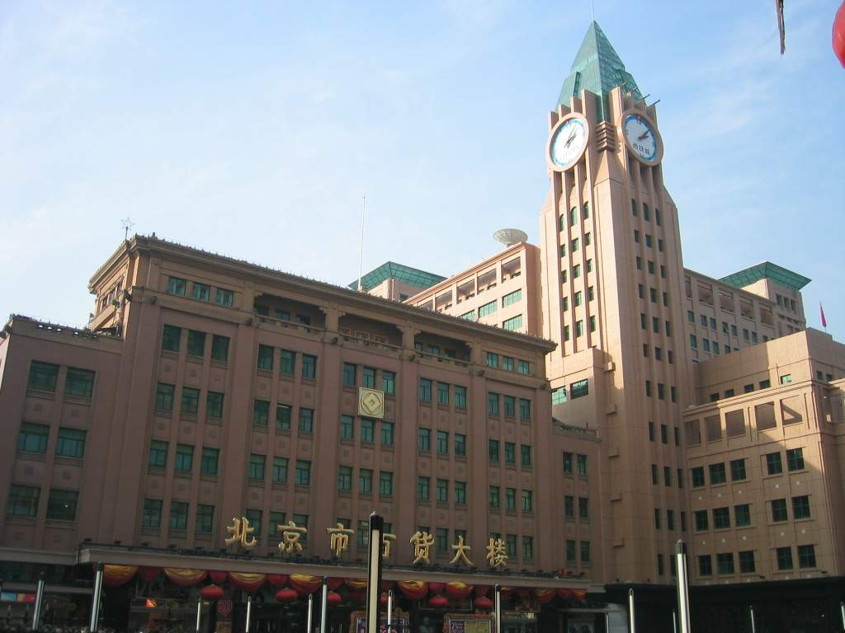
百货大楼
百货大楼
(1955年)

Slide 10
huàn
焕然一新
百货大楼

Slide 11
shù
一束束
( )
zhuàng
一幢幢
( )

Slide 12
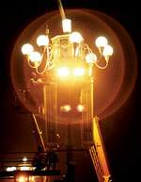
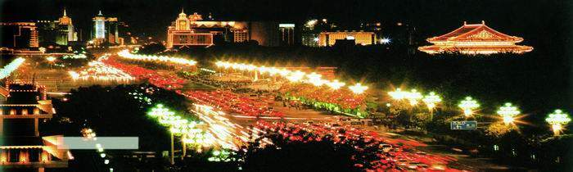
华灯高照

Slide 13
shuò
灯光
闪烁
duó
夺目
光彩
huī huáng
金碧
辉煌

Slide 14
长安街华灯高照，川流不息的汽车，灯光闪烁，像银河从天而降。
shuò
huī huáng
天安门城楼金碧辉煌，光彩夺目。
duó

Slide 15
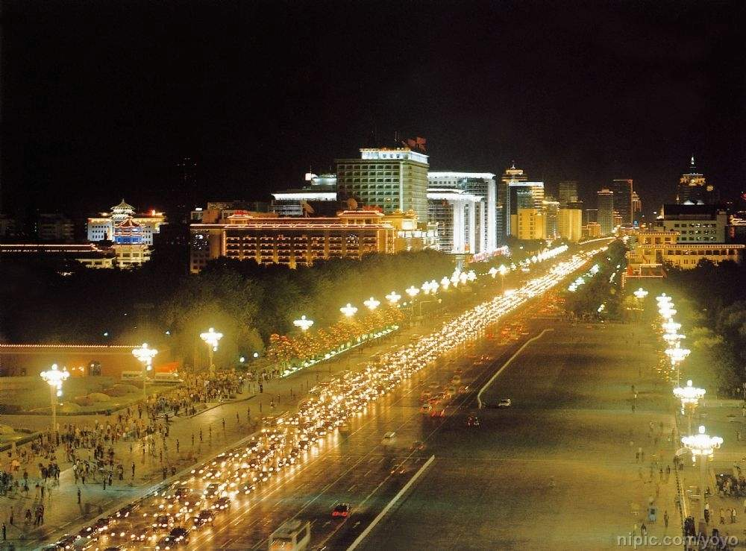
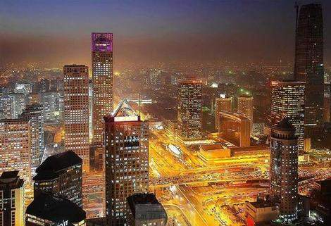
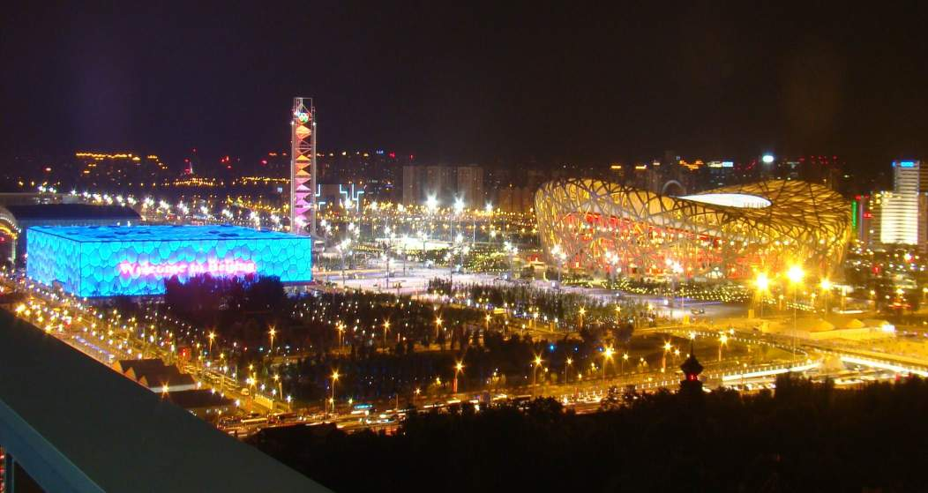

Slide 16
shuò
灯光
闪 烁
duó
夺目
光彩
huī huáng
金碧
辉煌

Slide 17
xuàn
绚丽多彩
（ ）的广告
ní
（ ）的霓虹灯
五光十色

Slide 18
xuàn
绚丽多彩的（ ）
五光十色的（ ）

Slide 19
装扮
繁华
雄伟
故宫
王府井
焕然一新
一束束
一幢幢

Slide 20
华灯高照
灯光闪烁
光彩夺目
金碧辉煌
绚丽多彩
五光十色

Slide 21

我会认
幕
临
烁
辉
煌
夺
幢
伟
犹
焕
府
绚
繁
扮
宫

Slide 23
整个北京城变成了灯的海洋，光的世界。

Slide 24
每当夜幕降临，北京就亮起来了。整个北京城变成了灯的海洋，光的世界。

Slide 25
每当夜幕降临，北京就亮起来了。整个北京城变成了灯的海洋，光的世界。

Slide 26
每当夜幕降临，北京就亮起来了。整个北京城变成了灯的海洋，光的世界。

Slide 27
每当（ ），北京就（ ）。（ ）北京城变成了（ ），（ ）。

Slide 28
广场四周，彩灯勾画出一幢幢高大建筑物的雄伟轮廓。
辉
煌

Slide 29
广场四周，彩灯勾画出/一幢幢高大建筑物的/雄伟轮廓。

Slide 30
街道上，照明灯、草坪灯、喷泉灯、礼花灯，装点着美丽的北京。

Slide 31
街道上，照明灯、草坪灯、喷泉灯、礼花灯，装点着美丽的北京。

Slide 32
焕然一新的王府井、西单商业街上，明亮的橱窗，绚丽多彩的广告，五光十色的霓虹灯，把繁华的大街装扮成了比白天更美的“不夜城”。

Slide 33
古老的故宫变得年轻了。一束束灯光照着她，长长的城墙和美丽的角楼倒映在河面上，银光闪闪 ，十分动人 。

Slide 34
人民大会堂

Slide 35
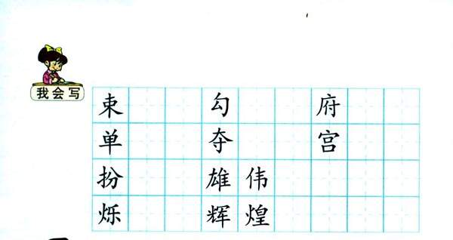

Slide 36
勾
府

Slide 37
束
单

Slide 38
夺
宫

